Slide 1
Vieille chanson du jeune temps
Victor Hugo

Slide 2
La chanson en musique
Version masculine
Version féminine
Félicie… aussi ?

Slide 3
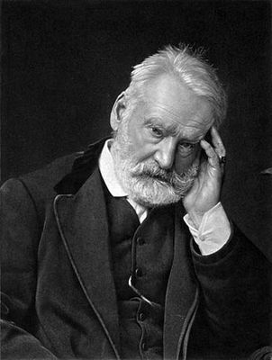

Victor HUGO
Né le 26 février 1802 à Besançon
Poète, dramaturge, romancier, dessinateur
Chef de file du Romantisme
Homme politique et intellectuel engagé
Milite contre la peine de mort, contre le travail des enfants, contre l’esclavage
Mort le 22 avril 1885 à Paris
Poésie : les Contemplations
Romans : Notre-Dame de Paris, Les Misérables

Slide 4
Je ne songeais pas à Rose ;
Rose au bois vint avec moi ;
Nous parlions de quelque chose,
Mais je ne sais plus de quoi.
J'étais froid comme les marbres ;
Je marchais à pas distraits ;
Je parlais des fleurs, des arbres
Son œil semblait dire: " Après ? "
La rosée offrait ses perles,
Le taillis ses parasols ;
J'allais ; j'écoutais les merles,
Et Rose les rossignols.
Moi, seize ans, et l'air morose ;
Elle, vingt ; ses yeux brillaient.
Les rossignols chantaient Rose
Et les merles me sifflaient.
Rose, droite sur ses hanches,
Leva son beau bras tremblant
Pour prendre une mûre aux branches
Je ne vis pas son bras blanc.
Une eau courait, fraîche et creuse,
Sur les mousses de velours ;
Et la nature amoureuse
Dormait dans les grands bois sourds.
Rose défit sa chaussure,
Et mit, d'un air ingénu,
Son petit pied dans l'eau pure
Je ne vis pas son pied nu.
Je ne savais que lui dire ;
Je la suivais dans le bois,
La voyant parfois sourire
Et soupirer quelquefois.
Je ne vis qu'elle était belle
Qu'en sortant des grands bois sourds.
" Soit ; n'y pensons plus ! " dit-elle.
Depuis, j'y pense toujours.

Slide 5
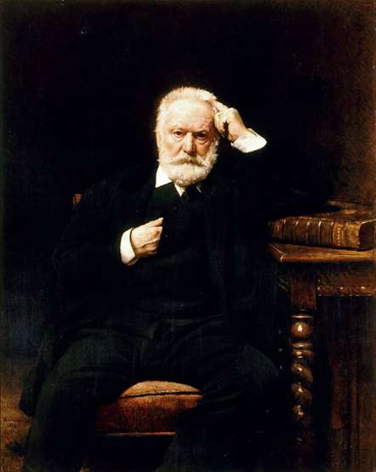
La forme poétique
Les vers sont des heptasyllabes, en rimes croisées. Le poème est composé de neuf quatrains. Les rimes masculines et féminines sont alternées.
La rosée offrait ses perles, Le taillis ses parasols ; J'allais ; j'écoutais les merles, Et Rose les rossignols

Slide 6
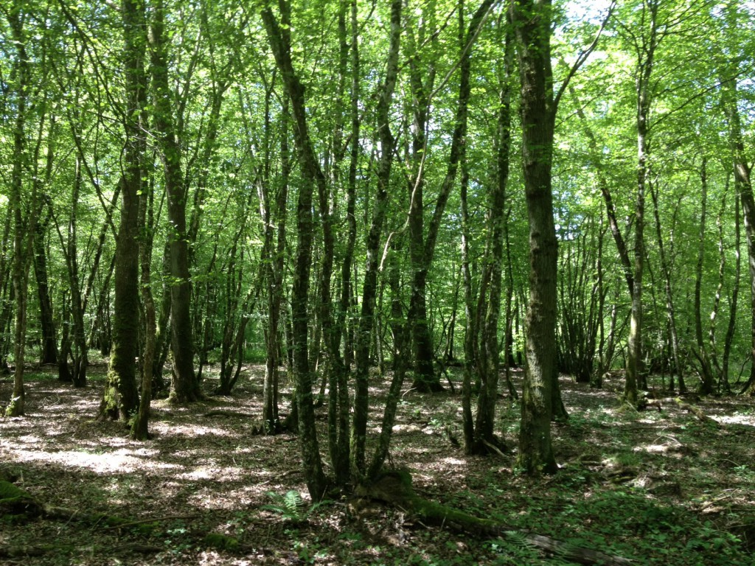
Vocabulaire
Un « taillis » est http://www.cnrtl.fr/definition/taillis
Le mot « ingénu » signifie http://www.cnrtl.fr/definition/ingénu
Avoir l’air « morose » http://www.cnrtl.fr/definition/morose
Quelle est la racine de chacun de ces mots ?

Slide 7
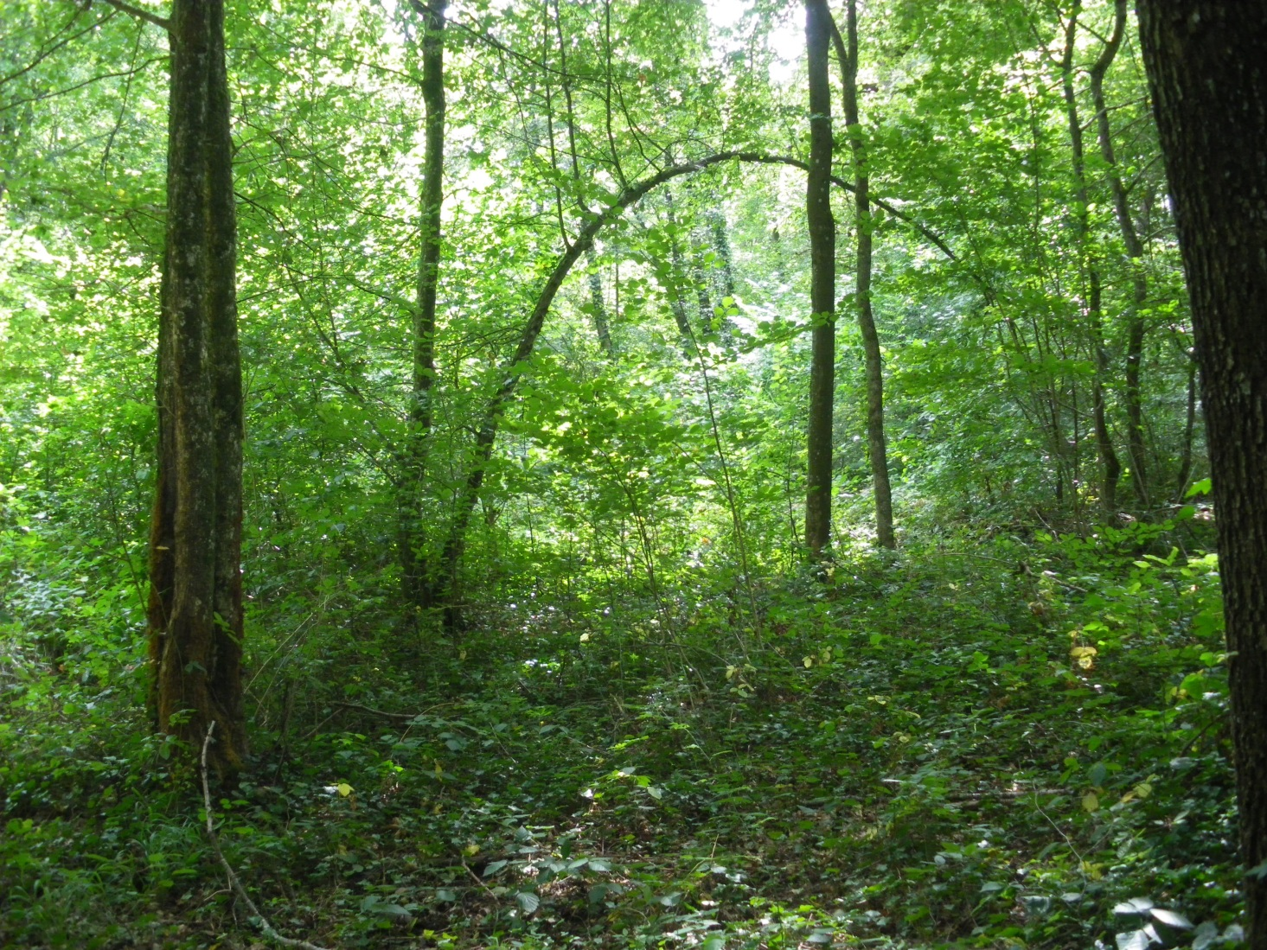
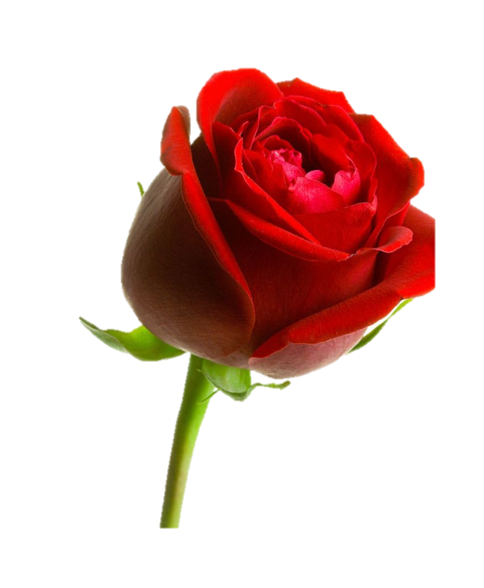
Je ne songeais pas à Rose ; Rose au bois vint avec moi ; Nous parlions de quelque chose, Mais je ne sais plus de quoi.

Slide 8
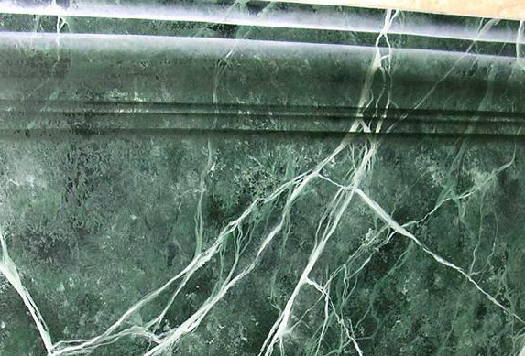
J'étais froid comme les marbres ; Je marchais à pas distraits ; Je parlais des fleurs, des arbres Son œil semblait dire: " Après ? "

Slide 9
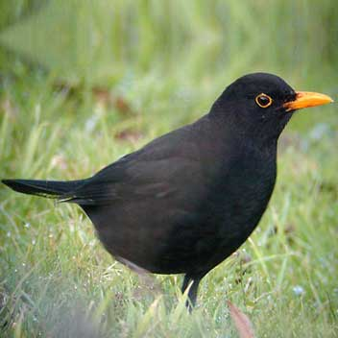
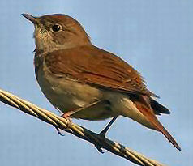
La rosée offrait ses perles, Le taillis ses parasols ; J'allais ; j'écoutais les merles, Et Rose les rossignols.
Le merle
http://fr.questmachine.org/wiki/Merle_noir_%28Turdus_merula%29
Le rossignol
http://fr.wikipedia.org/wiki/Rossignol_philom%C3%A8le#Symboles

Slide 10
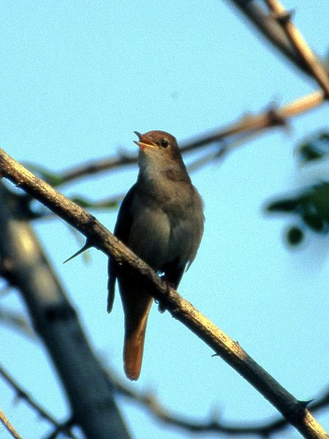
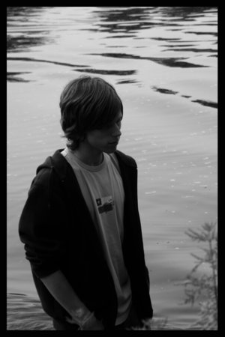
Moi, seize ans, et l'air morose ; Elle, vingt ; ses yeux brillaient. Les rossignols chantaient Rose Et les merles me sifflaient.

Slide 11
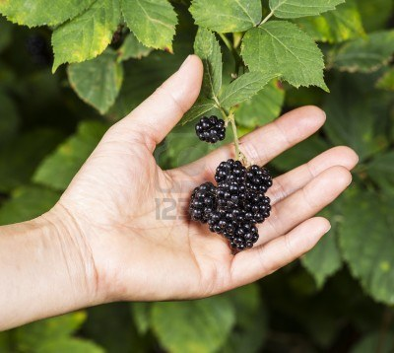
Rose, droite sur ses hanches, Leva son beau bras tremblant Pour prendre une mûre aux branches Je ne vis pas son bras blanc.

Slide 12
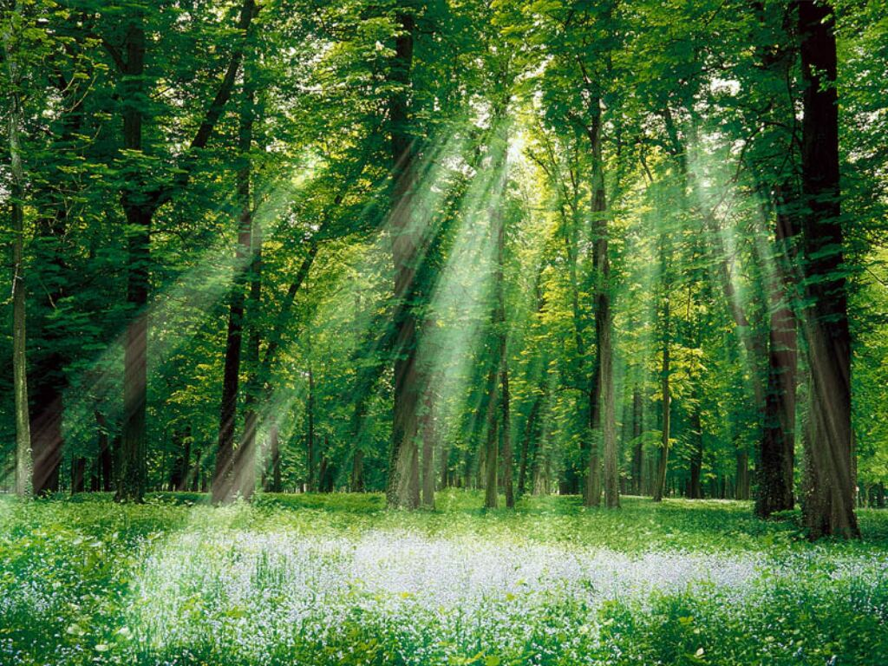
Une eau courait, fraîche et creuse, Sur les mousses de velours ; Et la nature amoureuse Dormait dans les grands bois sourds.

Slide 13
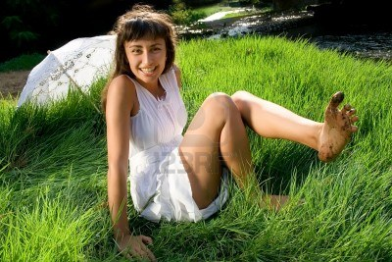
Rose défit sa chaussure, Et mit, d'un air ingénu, Son petit pied dans l'eau pure Je ne vis pas son pied nu.

Slide 14
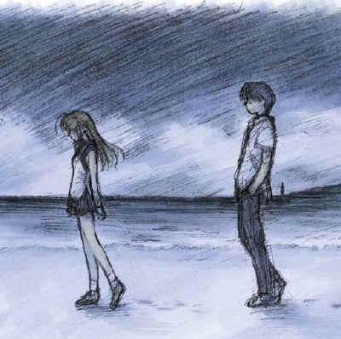
Je ne savais que lui dire ; Je la suivais dans le bois, La voyant parfois sourire Et soupirer quelquefois.

Slide 15
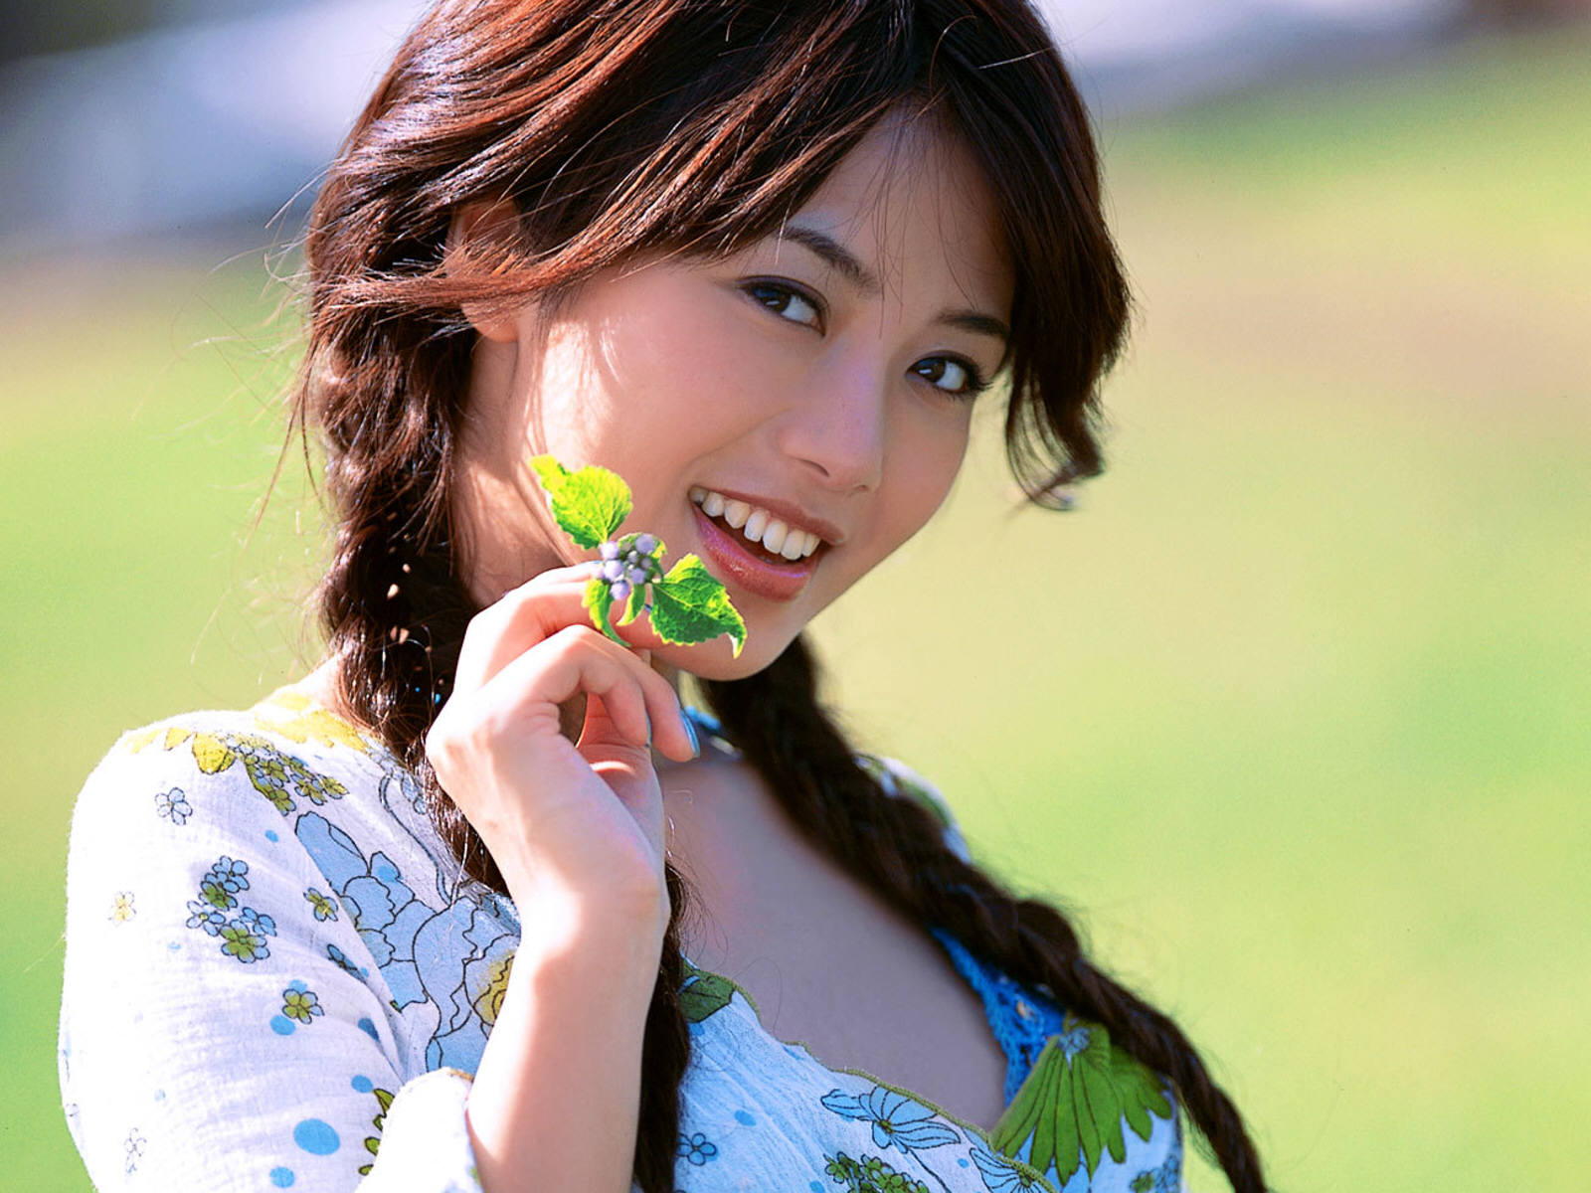
Je ne vis qu'elle était belle Qu'en sortant des grands bois sourds. " Soit ; n'y pensons plus ! " dit-elle. Depuis, j'y pense toujours.

Slide 16
Quelques figures de style
J'allais ; j'écoutais les merles, Et Rose les rossignols
J'étais froid comme les marbres
Et la nature amoureuse Dormait dans les grands bois sourds.
Son œil semblait dire: " Après ? "
" Soit ; n'y pensons plus ! " dit-elle. Depuis, j'y pense toujours.

Slide 17
Les IDÉES
Rose | Nous / la nature | Moi
Vint avec moi | Nous parlions | Je ne songeais pas… Je ne sais plus
 | Les rossignols chantaient Rose | J’étais froid comme les marbres
Son œil semblait dire « Après ?» | La rosée offrait ses perles | Je marchais à pas distraits
Elle vingt ; ses yeux brillaient |  | seize ans
Beau bras tremblant |  | Je ne vis pas son bras blanc
La voyant parfois sourire Et soupirer quelquefois | La nature amoureuse | Je ne savais que lui dire
 | Les grands bois sourds | Je ne vis qu’elle était belle Qu’en sortant
« Soit ; N’y pensons plus » |  | Depuis, j’y pense toujours

